Slide 1








Cadre légal tabac
En général, règlements communaux de police et lois cantonales http://www.bag.admin.ch/themen/drogen/00041/03814/index.html?lang=fr
Loi qui interdit de fumer dans les lieux publics (hôpitaux, magasins, transports publics, gares, écoles, cinémas, musées,…).
Loi sur les produits du tabac (LPTab) : en cours d’élaboration, entrée en vigueur en 2019 au plus tard.

Slide 2
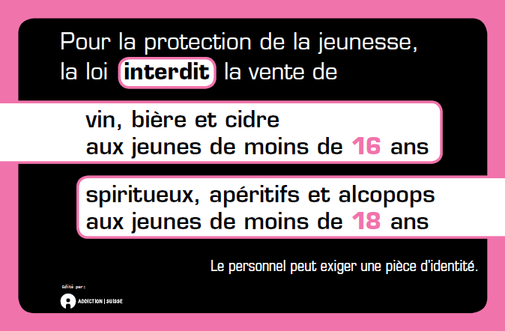
Cadre légal alcool
La loi (Code pénal, art. 136) interdit la vente ou la remise de boissons alcoolisées aux jeunes de moins de 16 ans (18 ans pour le Tessin). Quant aux boissons alcooliques distillées telles que les spiritueux, les alcopops ou les liqueurs, il est interdit de les vendre dans tous les cantons en-dessous de 18 ans.

Slide 3
Cadre légal stupéfiants
Loi fédérale sur les stupéfiants et les substances psychotropes (LStup) (de 1951, révisions en 1974 et en 2011)
  La LStup régit la fabrication, la distribution, l'acquisition et l'utilisation des stupéfiants et des substances psychotropes.
  La politique suisse en matière de drogue dite des quatre piliers (prévention, thérapie, réduction des risques et répression) est plus spécifiquement mentionnée (révision de 2011).
Ordonnance sur le contrôle des stupéfiants (OCStup)
Ordonnance relative à l’addiction aux stupéfiants (OAStup)
Ordonnance sur les tableaux des stupéfiants (OTStup-DFI)

Slide 4
Loi sur la circulation routière (LCR)
Toute personne qui n’a pas les capacités physiques et psychiques nécessaires pour conduire un véhicule parce qu’elle est sous l’influence de l’alcool, de stupéfiants, de médicaments ou pour d’autres raisons, est réputée incapable de conduire pendant cette période et doit s’en abstenir (art. 31, al. 2).
Toute infraction à l’article 91 de la loi sur la circulation routière entraîne une sanction ; cela s’applique non seulement à la conduite d’une voiture, mais aussi d’une moto, d’un scooter et même d’un vélo.

Slide 5
Cadre légal jeux de hasard et d’argent et écrans
Actuellement, les jeux de hasard et d’argent sont régis par deux lois distinctes : la loi sur les loteries et paris de 1923 et la loi sur les maisons de jeux de 1998. Un projet de loi est en cours de réalisation et fondra ces deux lois en une seule. Plusieurs points de cette nouvelle loi portent à débat (ouverture des jeux online, refus de la constitution d’une commission consultative d’expert en prévention, protection des joueurs,…)
Les écrans ne sont pas régis par une loi spécifique à l’heure actuelle. À la suite d’une demande d’un parlementaire, un rapport avait conclu en 2011 que le cadre actuel (CC, CP) permettait de répondre adéquatement à tous les aspects légaux que pouvaient comporter des délits commis avec les écrans.

